Slide 1
Strukturel transformation 2.0 (eller 3.0 eller 4.0)
John Rand
Økonomisk Eksploratorium #5 om udviklingsøkonomi
København 24. oktober 2019

Slide 2
Hvorfor er det interessant?
Beliggenheden og strukturen på den globale industriproduktion har ændret sig markant i det nye årtusinde.
Forarbejdede produkter produceres nu i højere grad i udviklingslande, og har afstedkommet et meget mere komplekst globalt værdikæde system (Global Value Chains)
Tre ting har muliggjort denne strukturelle omlægning:
Faldende transport and kommunikations omkostninger
Afhængighed af mindre sofistikerede og dermed lettere adgang til inputs
Afhængighed af produktionsprocesser som i højere grad end tidligere kan udnytte ”economies of scale” og som har agglomerationsfordele.
Men skiftet har ikke været ligeligt fordelt
Østasien står i dag for mere 60% af værditilvæksten genereret af udviklingslande.
Den ”afrikanske” industriproduktion og deres andel af den totale eksport er faldet både i volumen og i diversitet and kompleksitet.
Netværks teorier (Hausmann and Hidalgo, Science 2007) forudsiger at dette har, og vil få, meget store udviklingsmæssige konsekvenser for Afrika på længere sigt, da der ligger meget læring i denne form for omlægning – det jeg kalder ”strukturel transformation 2.0 (eller 3.0 eller 4.0)”.

Slide 3
Hvad er det der sker i Afrika?
Afrika har generelt haft svært ved at industrialisere og der har været meget lidt jobskabelse i forarbejdningssektoren.
Arbejdskraft er endda flyttet fra højere til lavere value added produktion (McMillan and Rodrik, 2011).
Den gennemsnitlige industriproduktion i Afrika’s fattigste lande er lavere i dag (som andel af BNP) end det var i 1985 (Page, 2012).
En form for strukturel ændring som skifter knappe ressourcer fra lav til høj produktive formal er presserende i Afrika (Newman mfl., 2018)
Spørgsmålet er om vækst kan skabes uden en strukturel omlægning?
Kan (og skal) Afrika industrialisere?
Hvad kan accelerere skiftet af arbejdskraft fra lav produktive jobs I landbrug og den uformelle sektor, til mere produktive jobs in agro-business, forarbejdning og handlede services?

Slide 4
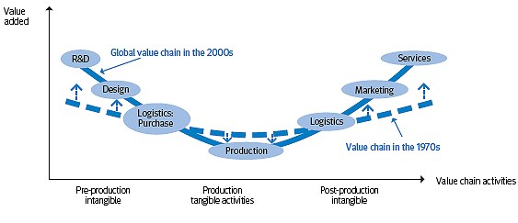
Meget har ændret sig – SMIL ☺
Men der er meget læring i forarbejdning (produktion).
Men hvilken type produktion er bedst i hvilken kontekst?
Kan vi identificere det?

Slide 5
Økonomisk Kompleksitet ”Du er hvad du eksporterer” ☺
Bygger på ideen om at det betyder noget hvad du eksporterer.
Positiv sammenhæng mellem hvor sofistikeret din eksport er og økonomisk vækst.
Der er positive ”kontekst specifikke eksternaliteter” i hvert produceret produkt, som giver mulighed for forskellige lærings ”spillovers”.
Lande kan derfor strategisk leapfroge og opnå vækst hurtigere ved at diversificere og opgradere til mere sofistikerede produkter (selvom man ikke umiddelbart har en komparativ fordel heri).
Komparative fordele kan skabes/udvikles. ”Technological capabilities can be acquired and can change what you export. There is no need to rely only on your natural endowments to guide export patterns” Hausmann and Hidalgo (2007).
POLITIK ANBEFALING: Fokuser også i højere kvalitets/produktivitetsprodukter - og ikke kun i produkter hvor du har komparative fordele.
http://atlas.media.mit.edu/en/

Slide 6
Hvordan er et land komplekst?
Kilde: Atlas of Economic Complexity

Slide 7
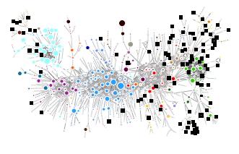
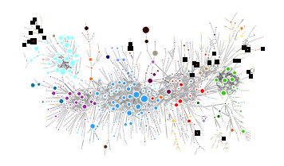
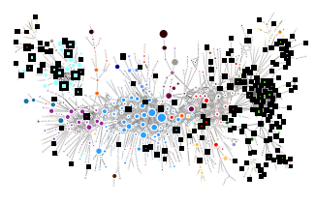
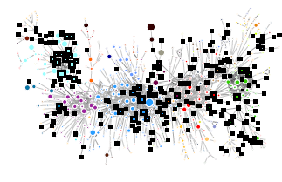
Ghana
Thailand
70erne
90erne
NU

Slide 8
Hvad kan man tage med fra teorien om Økonomisk Kompleksitet?
Specialisering i få produkter er nok en dårlig ide.
Industripolitik bliver lige pludselig et meget vigtigt værktøj indenfor udviklingsøkonomi.
At udpege vindere “picking winners” er måske mindre vanskeligt end først antaget.
Handelspolitik i rige (mere sofistikerede) lande bliver fundamental for spørgsmål relateret til global ulighed.
Og det hele starter med ideen omkring vigtigheden af eksternaliteter/spillover effekter i læring (mellem produkter, mellem mennesker etc.)
…og dette arbejder jeg på at forstå bedre i en udviklingskontekst med brug af mikro data (census matched employer-employee data – svarende til at matche alle data fra det danske CVR and CPR register).

